Slide 1
Clase 3: matemática
2° medio
Objetivo:
Orden de números irracionales
Descomposición de raíces cuadradas
Profesora: Elizabeth Luna M.

Slide 2
NÚMEROS IRRACIONALES (I)
Recordemos el conjunto de los Racionales
Los números racionales ($ℚ$) son todos aquellos que se pueden expresar como fracción , estos son:
Decimales finitos 3,5 -0,34
Decimales infinitos periódicos $2,\overline{5}$ $−3,\overline{12}$
Decimales infinitos semiperiódicos $2,3\overline{5} −3,5\overline{12}$
Aquí faltan aquellos números que siendo decimales infinitos no presentan periodo ni semiperiodo, por ejemplo

Slide 3
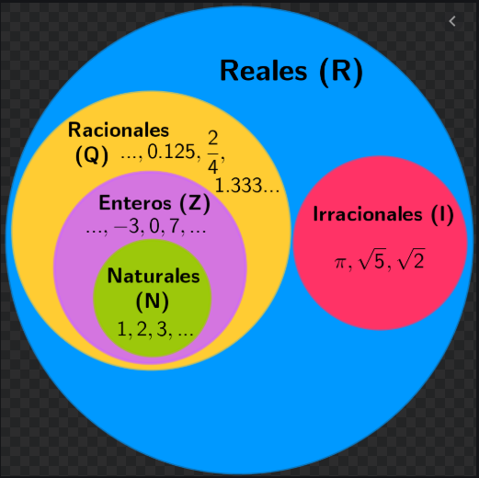
Es así, que si incluimos en nuestro estudio a estos “raros” números, comenzamos a hablar de un nuevo conjunto conocido como Números Irracionales , que son aquellos que al no estar dentro de la categoría anterior, no se pueden transformar a fracción
Se conforma así, un conjunto que los agrupa a todos. El conjunto de los números reales.
Números Reales
El conjunto de los números Reales contiene a los Números Racionales Q y a los Irracionales I

Slide 4
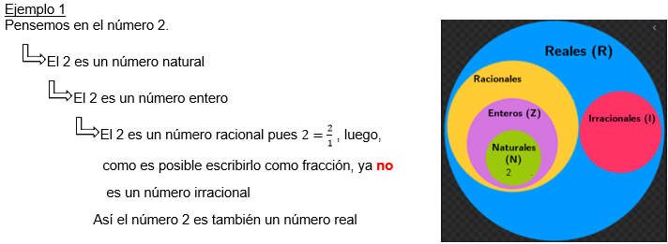
El diagrama anterior se debe entender de la siguiente manera.

Slide 5
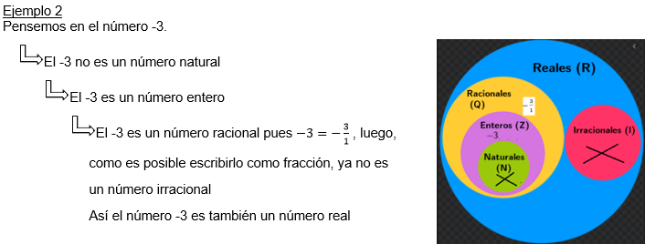

Slide 6
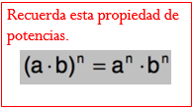
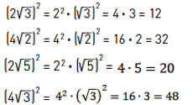
Nos enfocaremos entonces a estudiar aquellas raíces cuyo valor no es exacto
¿Cómo podemos ordenar de menor a mayor los siguientes Números irracionales?
Para ordenar números representados con raíces cuadradas, una técnica apropiada consiste en elevar al cuadrado cada número y ordenarlos según corresponda al orden de los valores obtenidos.

Slide 7
$4,3∙$4,3
129
172-
18,49

Slide 8
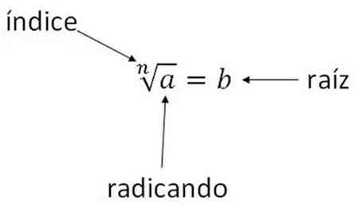
las partes de una raíz
Índice | Se lee… | Notación | Valor
2 | Raíz cuadrada | $$\sqrt{16}$$ | 4 porque 4² = 16
3 | Raíz cúbica | $$\sqrt[3]{8}$$ | 2 porque 2³ = 8
4 | Raíz cuarta | $$\sqrt[4]{81}$$ | 3 Porque 3⁴ = 81
$$⋮$$ | $$⋮$$ | $$⋮$$ | $$⋮$$
n | Raíz enésima | $$\sqrt[n]{a}$$ | b porque b^{n} = a

Slide 9
Así todas las raíces que equivalgan a un valor exacto corresponden a números racionales y aquellos que no, como por ejemplo, $\sqrt[3]{6}$ corresponde a un irracional pues si nos guiamos por lo visto anteriormente, no existe un valor entero que al ser elevado a 3 nos de 6
$\sqrt[3]{6}$ = x
$x^{3}$=6

Slide 10
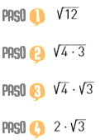
Operatoria con raíces
I. Descomposición de raíces cuadradas
Descomponer un número corresponde a separarlo en factores más pequeños de modo que al multiplicarlos obtengo el número.
Ejemplo 1 : descomponer el número $\sqrt{12}$
Así $\sqrt{12}$ = $2∙\sqrt{3}$ = $2\sqrt{3}$

Slide 11
Pero existen otras formas también de descomponer el número 12
12 = 1 x 12 ésta no se utiliza ya que el 1 no aporta en este caso
b) 12 = 2 x 6
= 2 x 2 x 3
= 4 x 3
ésta forma está correcta pero no nos sirve pues ni el 2 ni el 6 tienen raíz cuadrada exacta, lo que si podríamos hacer es seguir descomponiendo el 6 y ver a qué llegamos
esta descomposición también es válida si no se te ocurre a la primera un cuadrado perfecto, luego piensas en

Slide 12
Ejemplo 2 : descomponer el número $\sqrt{72}$
OPCIÓN 1 | OPCIÓN 2
$$\sqrt{36 x 2}$$ $\sqrt{36}$ x $\sqrt{2}$ 6 x $\sqrt{2}$ Así $\sqrt{72}$ = 6 x $\sqrt{2}$ Ó $\sqrt{72}$ = 6$\sqrt{2}$ | $$\sqrt{8 x 9}$$ $\sqrt{8}$ x $\sqrt{9}$ $\sqrt{4 x 2 }$x 3 $\sqrt{4}$ x $\sqrt{2}$ x 3 2 x $\sqrt{2}$ x 3 6 x $\sqrt{2}$

